Slide 1
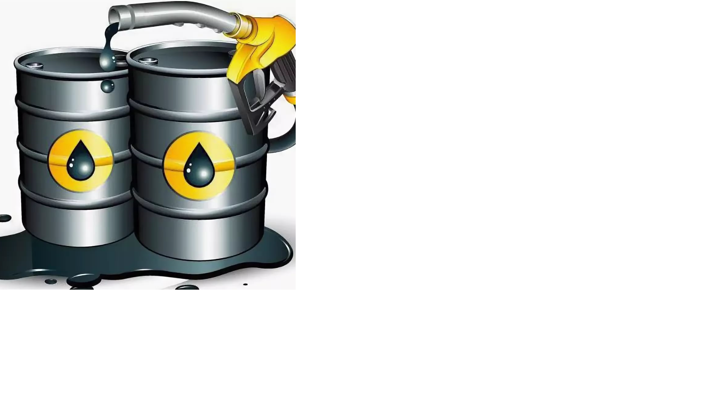
Актуальность темы
Метил-трет-бутил эфир выступает главным ресурсом для получения неэтилированных бензинов. Основные преимущества МТБЭ - это его нетоксичность по сравнению с этиловой жидкостью, что способствует решению проблем с экологией; замедление коррозии металлов; и самое главное это повышение октанового числа топлива.

Slide 2
Возможное улучшение системы за счет замены существующих катализаторов на новейший
В настоящее время существует катализатор Amberlyst 36, который обладает рядом преимуществ по сравнению с устаревшими, а именно:
Рабочая температура уменьшается примерно на 5 градусов цельсия
Повышение конверсии на 3-5%
Увеличение производительности на 10-20%
Увеличение срока службы оборудования на 20-40%

Slide 3
Положительные качества использования смеси МТБЭ и бензина
Увеличивается антидетонационная стойкость топлива
Снижается температура запуска двигателя
Снижается негативное воздействие газов на окружающую среду
Уменьшается износ двигателя
Уменьшается нагар и лаковые отложения
Уменьшается расход топлива

Slide 4
Анализ патентов и источников литературы
Проанализировав некоторые источники, были вынесены важные аспекты в данной теме:
Множество патентов указывают на актуальность темы
Большинство из них имеют проблемы с автоматизацией
В настоящее время особенно необходимы экологически чистые продукты распада
Для синтеза продукта максимальной “чистоты” необходимо поддерживать некоторые параметры
МТБЭ является основной присадкой для повышения октанового числа бензина

Slide 5
Цель работы
Целью работы является получение такой системы автоматизированного управления производством МТБЭ, которая позволяла бы поддерживать требуемые значения параметров на уровне обусловленным технологическим процессом для получения качественного готового продукта.

Slide 6
Задачи работы
Провести анализ научно-технической литературы и патентов
Произвести выбор и расчет объектов управления напрямую влияющие на качество готовой продукции
Подбор оборудования для корректного функционирования автоматизированного производства
Проектирование автоматизированной системы управления
Создание графического материала для постройки установки

Slide 7
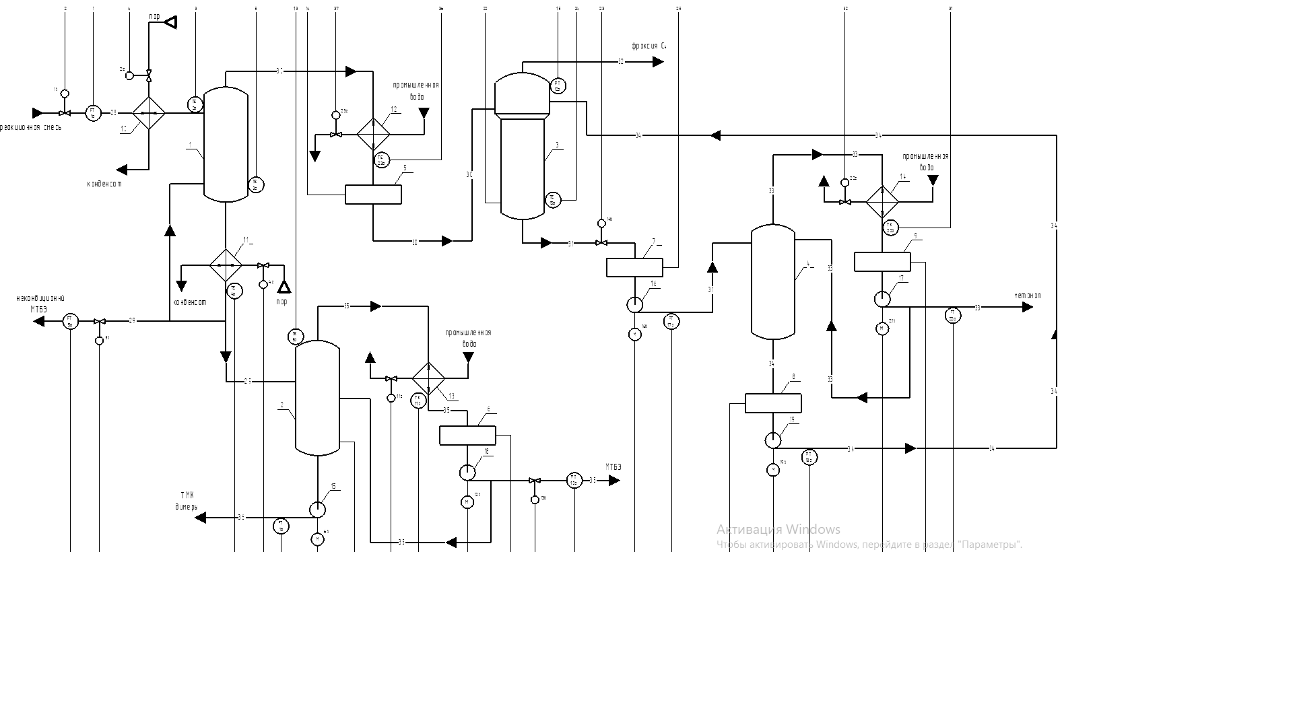
Функциональная схема процесса

Slide 8
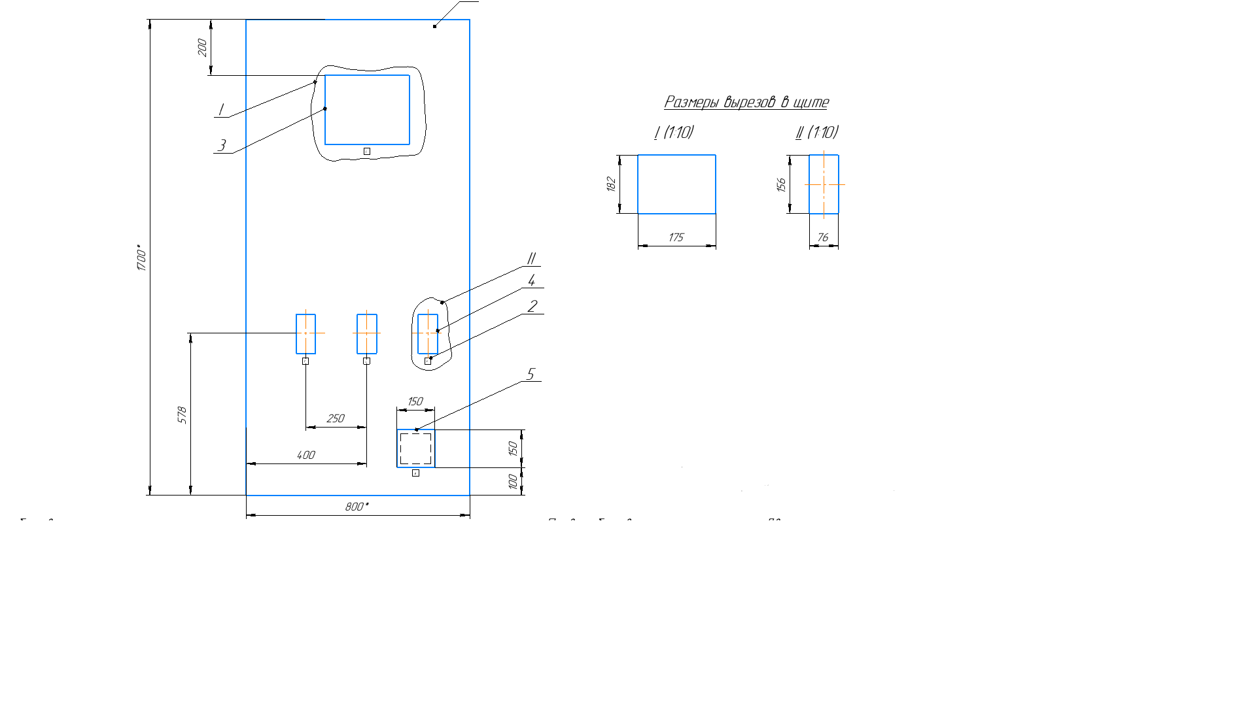
Щит КИПиА (наружняя часть)

Slide 9
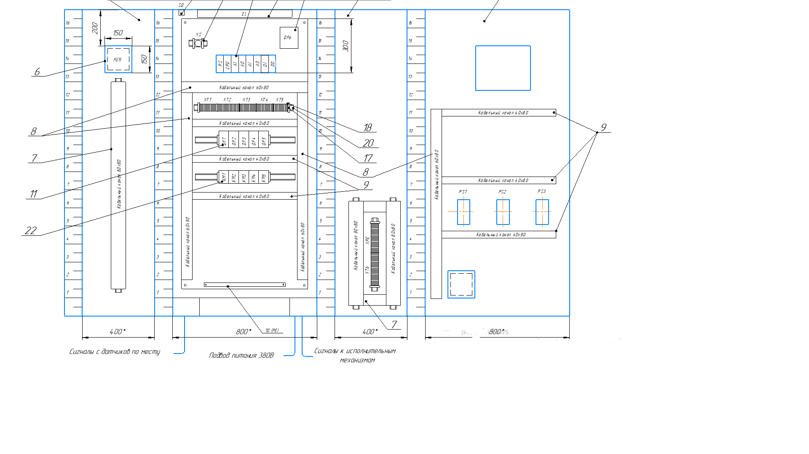
Щит КИПиА (внутренняя часть)

Slide 10
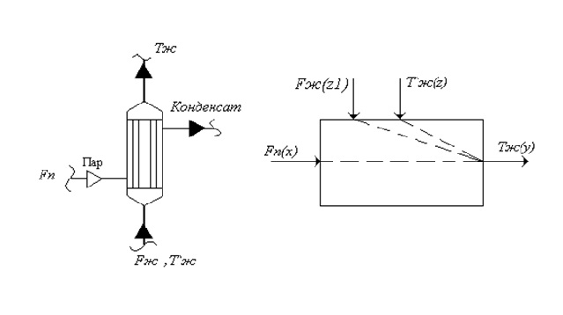
Выбор объекта управления
Объектом управления выбран теплообменник (поз.1) для нагревания реакционной смеси до 55 градусов цельсия ͒͒͒͒ перед подачей на реактор синтеза метилтретбутилового эфира (МТБЭ).

Slide 11
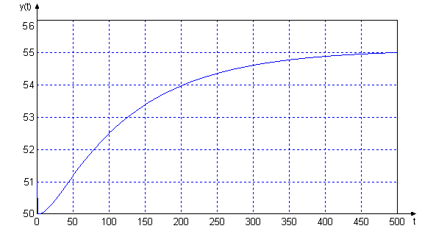
Полученная кривая разгона
По форме получившейся кривой делаем вывод, что уравнение второго порядка адекватно описывает процесс нагревания жидкости в теплообменнике. Для получения частотных характеристик выполним преобразования Лапласа.

Slide 12
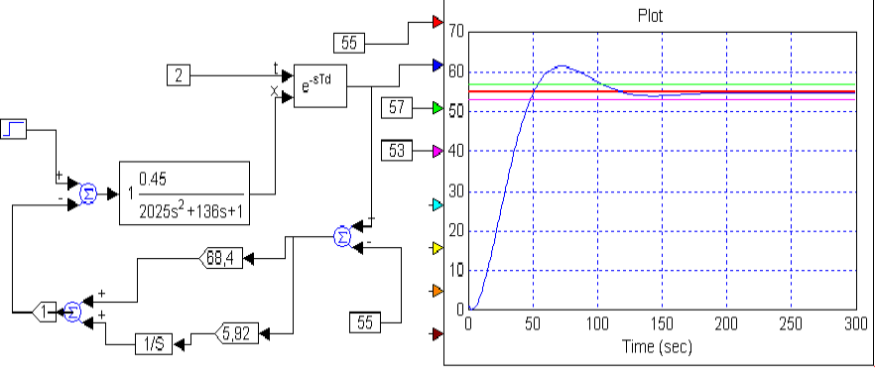
Модель одноконтурной САР в программе Vissim

Slide 13
Анализ полученной модели с помощью критериев качества
1) Статические критерии качества
статическая погрешность ð=5 ;
динамическая погрешность ymax=61 ;
перерегулирование Ġ=9,8%;
б) Динамические критерии качества
время регулирования Tр=105 сек;
время нарастания Тн=50 сек;
скорость переходного процесса - 53 градуса;
заданная степень затухания 88%;

Slide 14
Вывод по выбору объекта управления
В соответствии с заданной целью повышения качества готовой продукции к выбранному объекту регулирования – реактору, был подобран ПИ-регулятор с настройками, рассчитанными с помощью критерия устойчивости Найквиста-Михайлова. Так как степень затухания переходного процесса замкнутой системы регулирования равна 88 %, то процесс можно считать эффективным. Датчик температуры, используемый в данной замкнутой САР является современным, с минимальной погрешностью и высокой точностью. Это позволяет уменьшить расход греющего пара, избежать перегрев реакционной смеси – шихты и соответственно повысить качество готовой продукции.

Slide 15
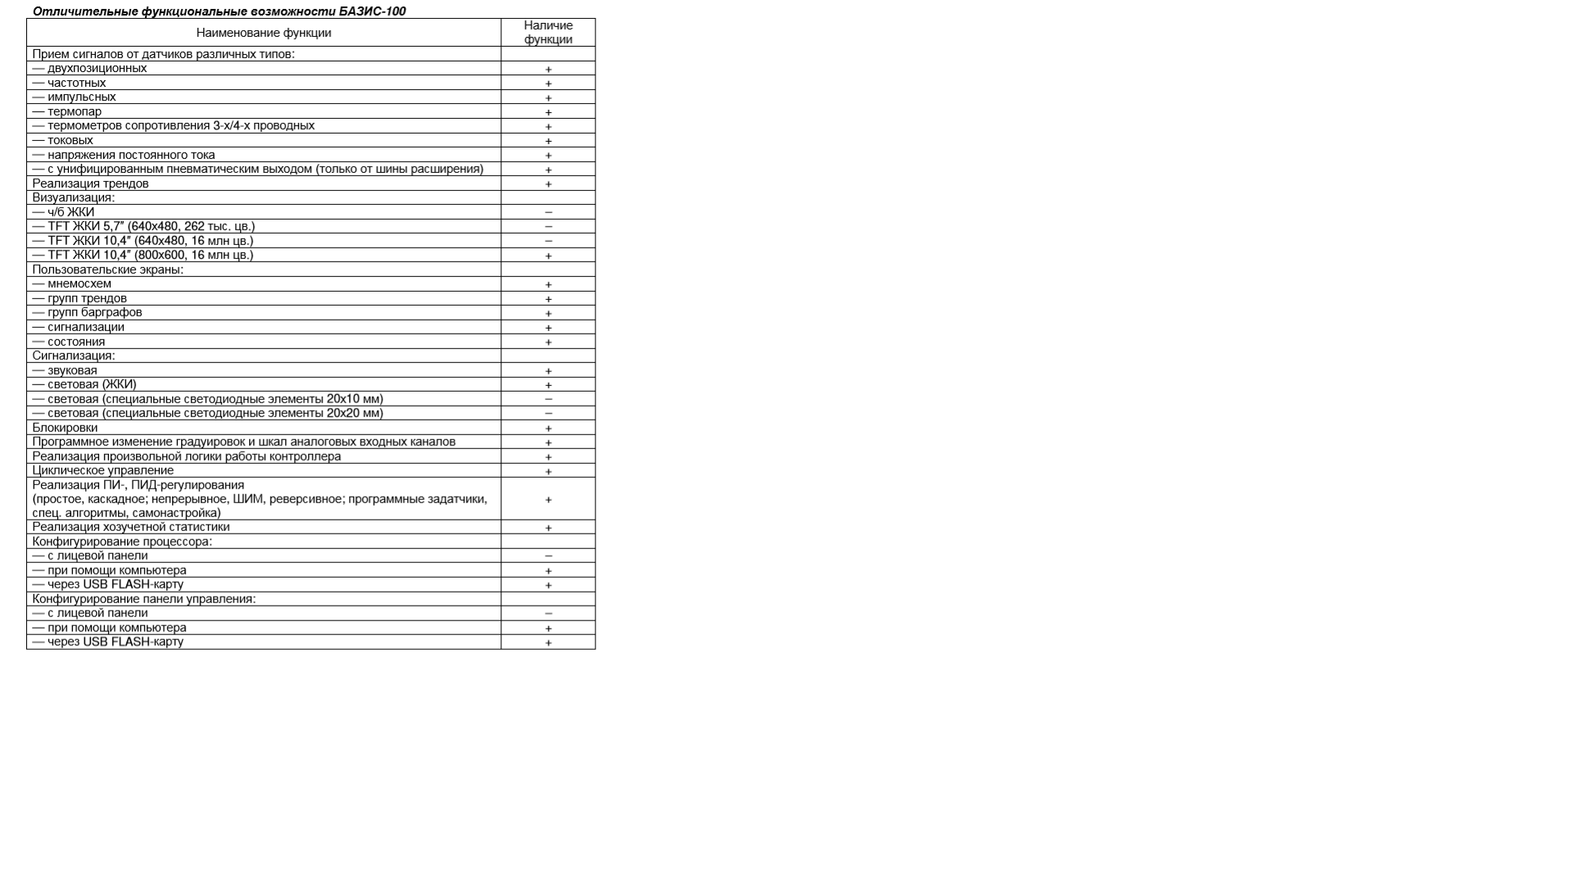
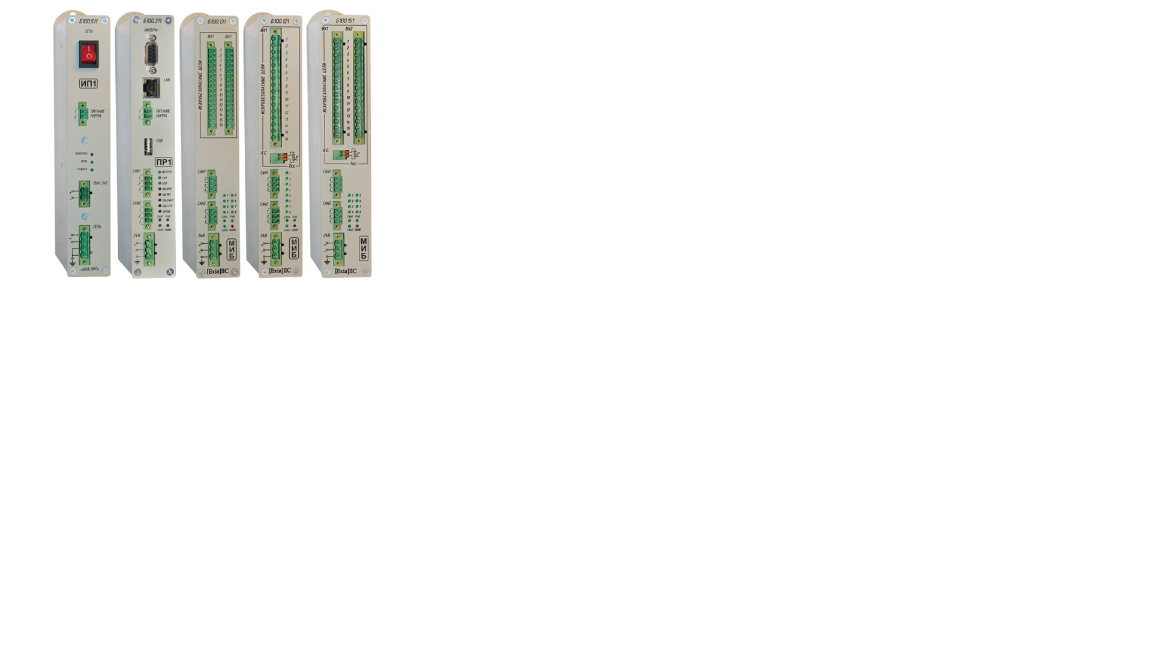
Оборудование
В качестве ПЛК был выбран Базис-100

Slide 16
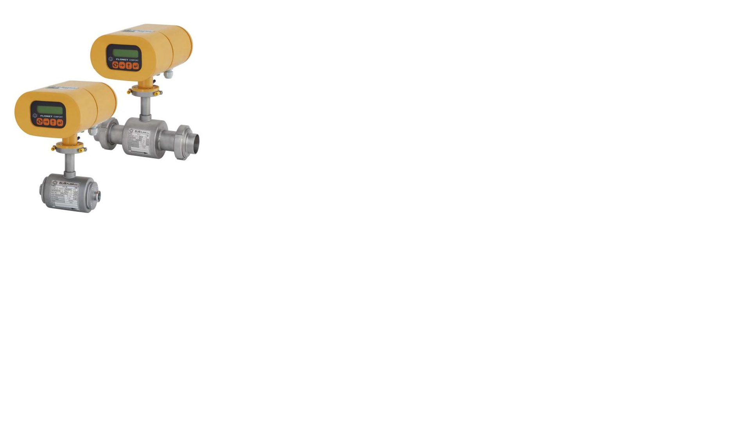
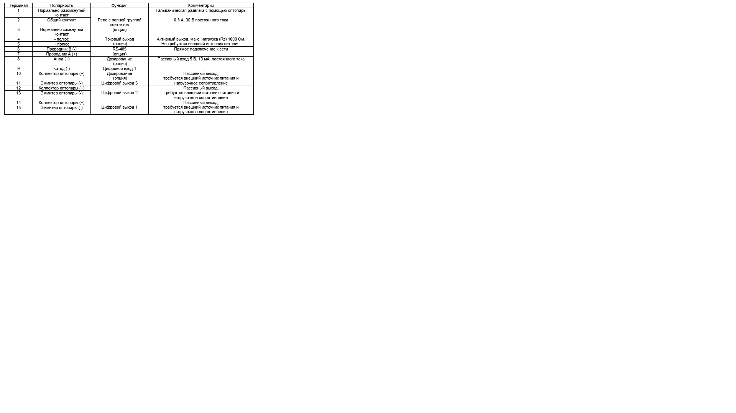
Расходомер Элемер FLONET FF10XX.1

Slide 17
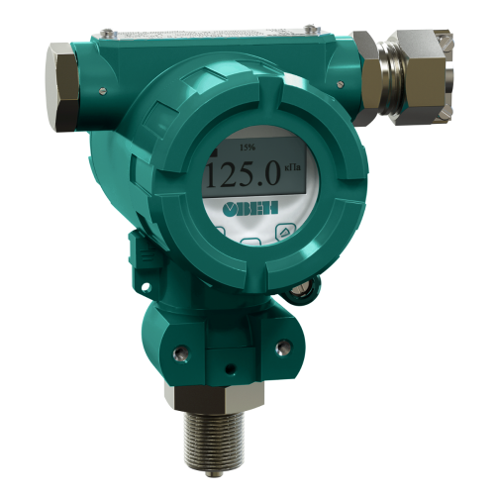
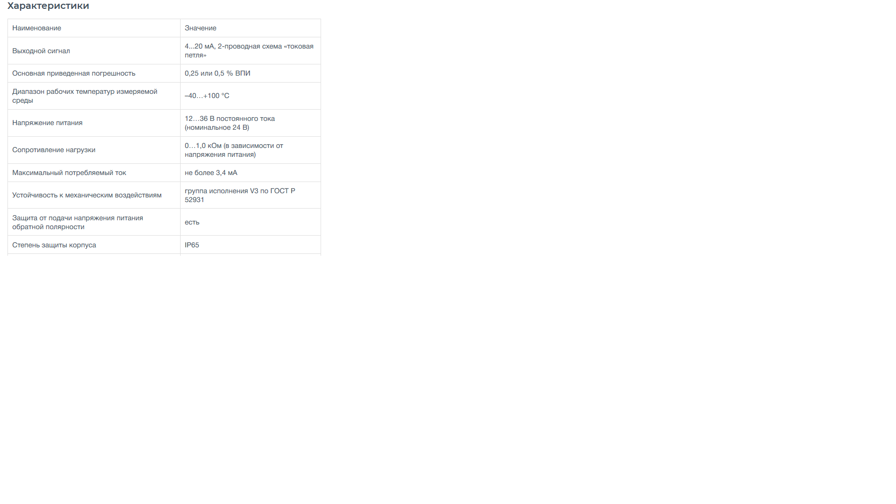
Давление ОВЕН ПД100-ДИ

Slide 18
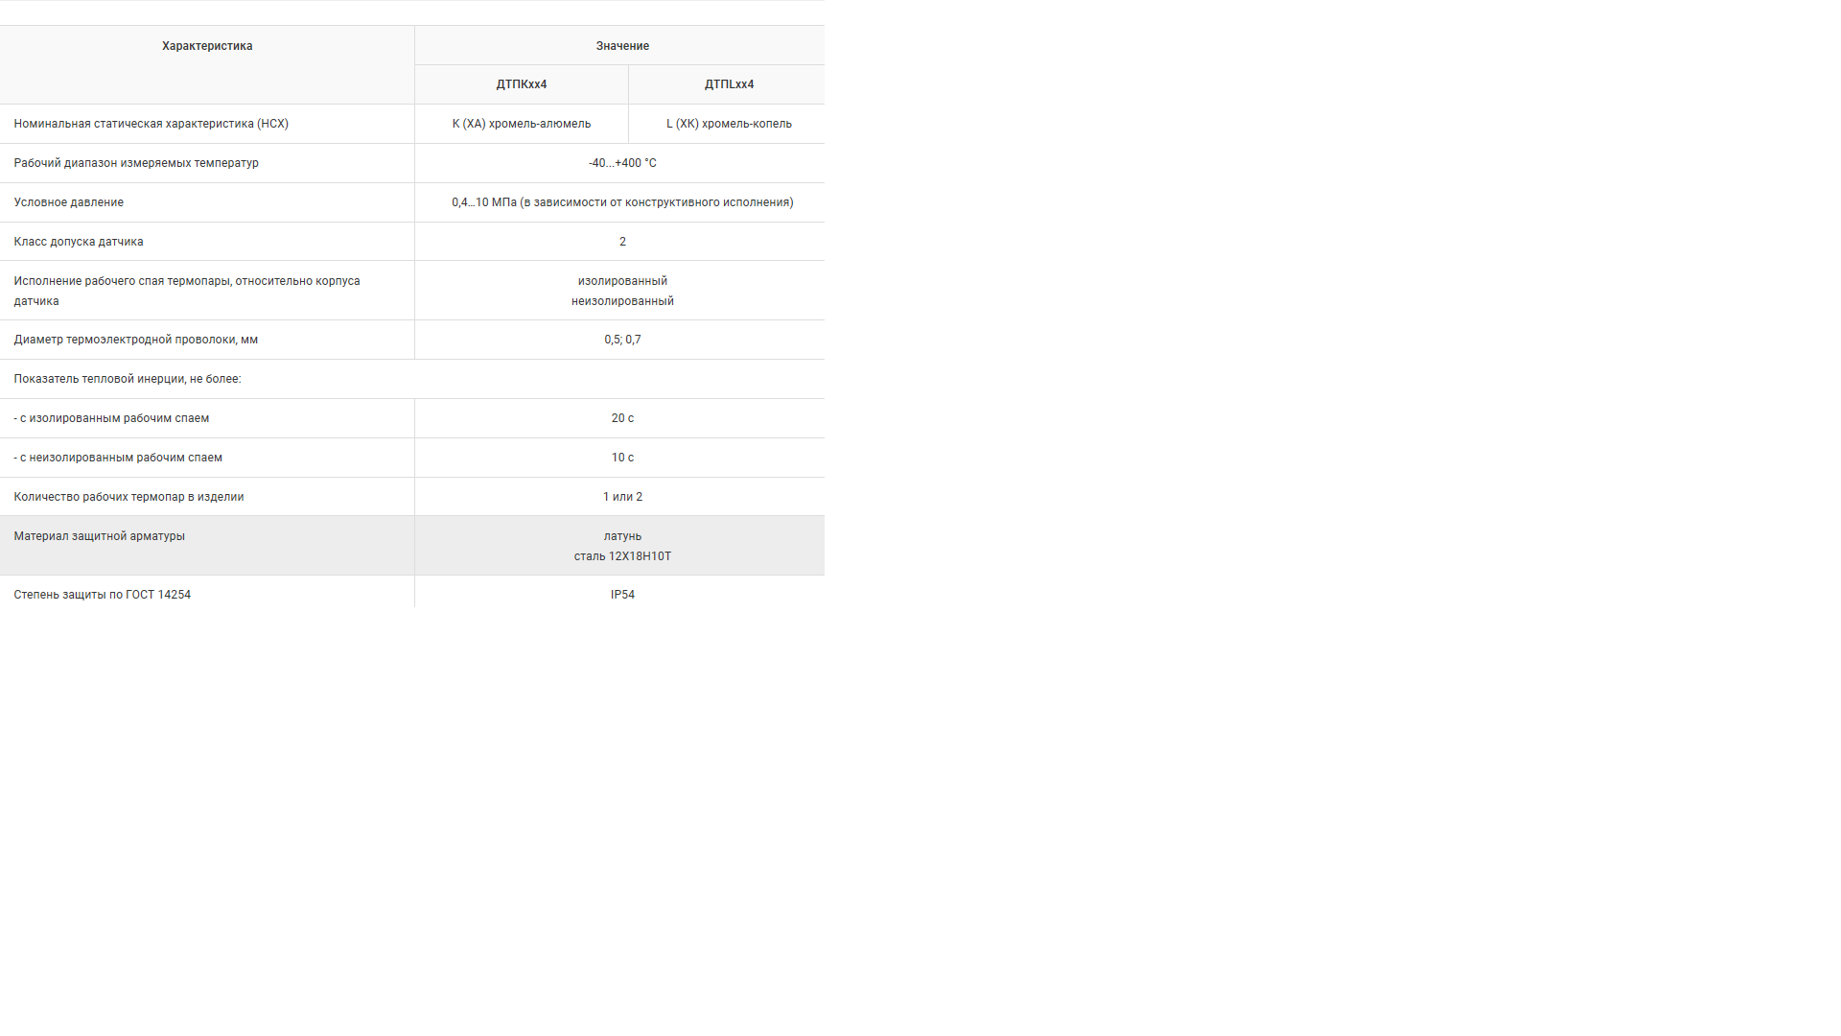
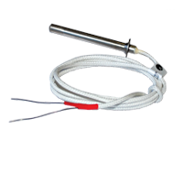
Температура ОВЕН термопара типа ДТПК(ХА)

Slide 19
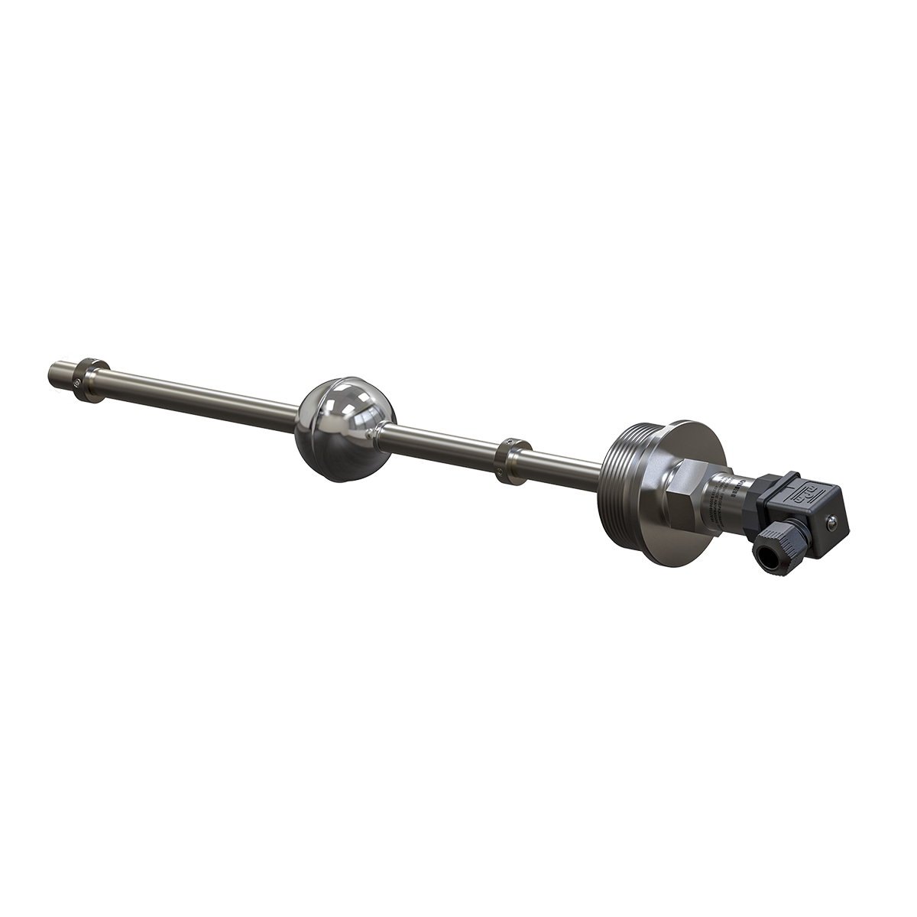
Уровнемер ОВЕН ПДУ-И

Slide 20
Блок питания Метран 608М

Slide 21
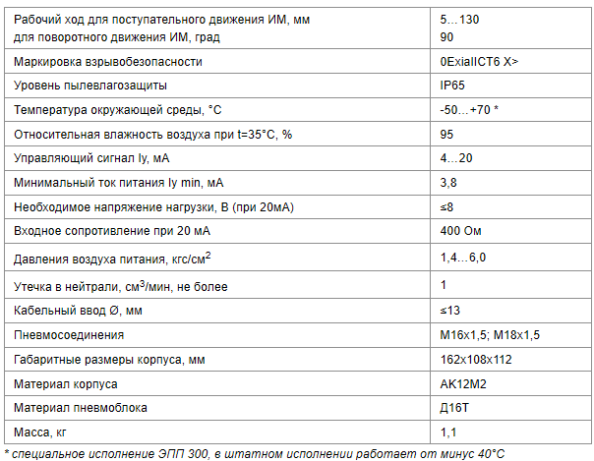
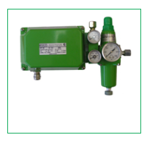
Клапан РУСТ ЭПП 300

Slide 22
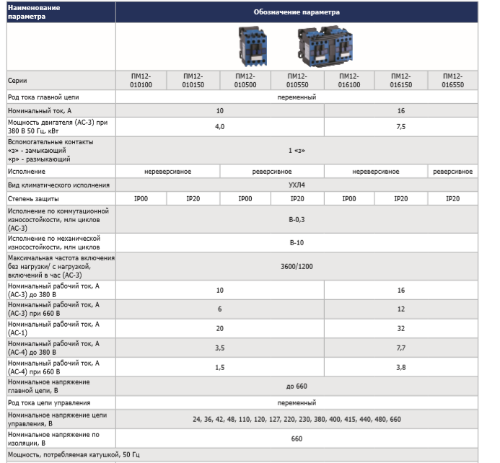
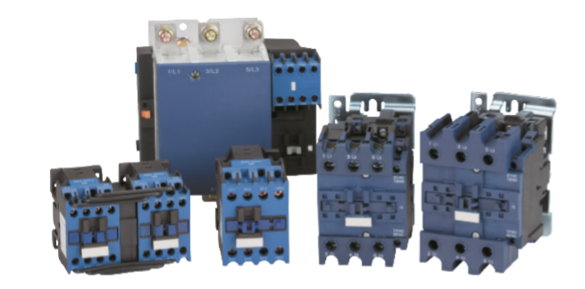
Пускатели ПМ 12

Slide 23
Заключение
Основные результаты работы:
По результатам работы был проведен анализ патентов и научной литературы
Создан графический материал для постройки и перепроектировки установки
Подобрано оборудование для автоматизированной системы
Произведен расчет и выбор объекта управления

Slide 24
Спасибо за внимание

